Slide 1
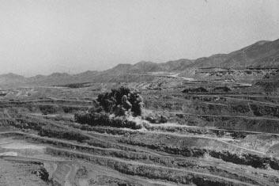
PERFORACIÓN Y TRONADURA II (RAJO)
MÓDULO PERFORACIÓN ROTOPERCUTIVA
ENRIQUE TOUTIN CISTERNA
INGENIERO CIVIL DE MINAS
EMAIL: enrique.toutin@uac.cl

Slide 2
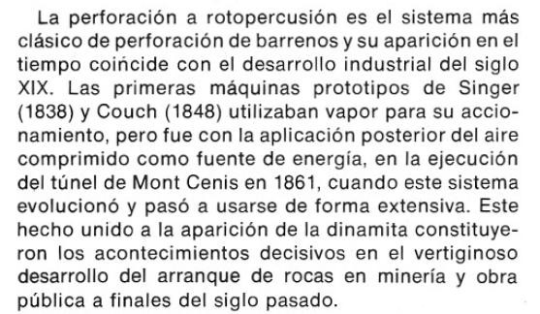
PERFORACIÓN Y TRONADURA II (RAJO)
MÓDULO N° 2 PERFORACIÓN ROTOPERCUTIVA

Slide 3
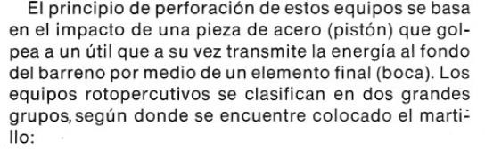
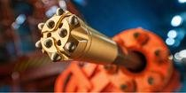
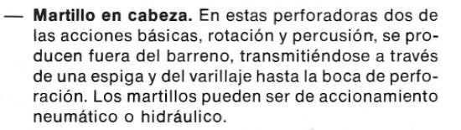
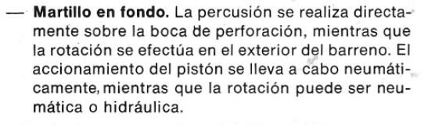
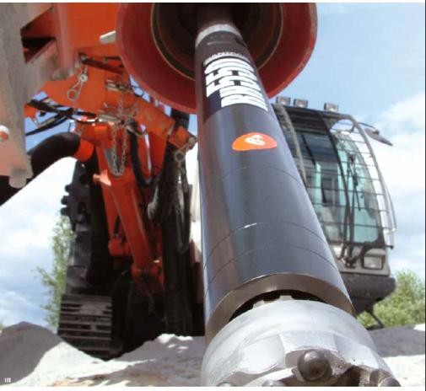
PERFORACIÓN Y TRONADURA II (RAJO)
MÓDULO N° 2 PERFORACIÓN ROTOPERCUTIVA

Slide 4
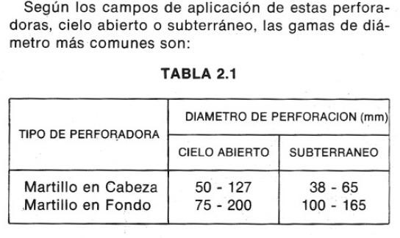
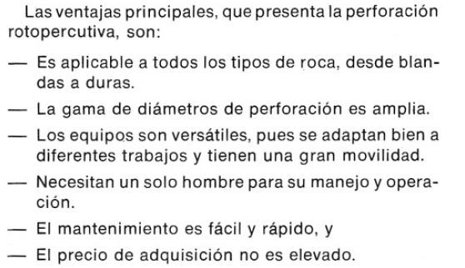
PERFORACIÓN Y TRONADURA II (RAJO)
MÓDULO N° 2 PERFORACIÓN ROTOPERCUTIVA

Slide 5

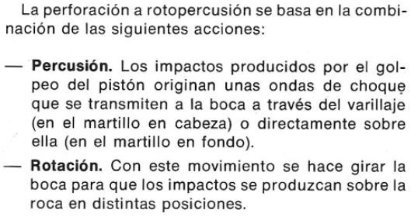
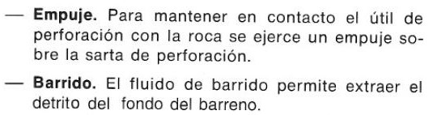
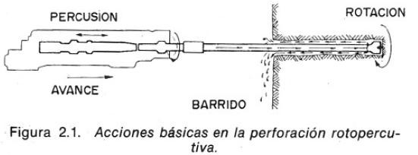
P
ERFORACIÓN Y TRONADURA II (RAJO)
MÓDULO N° 2 PERFORACIÓN ROTOPERCUTIVA

Slide 6
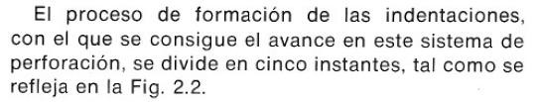
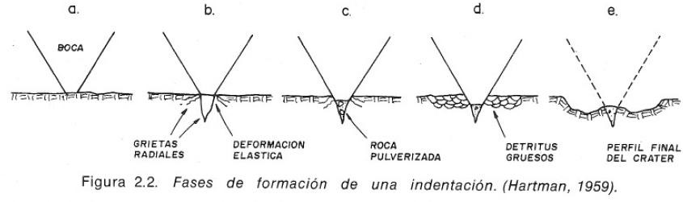
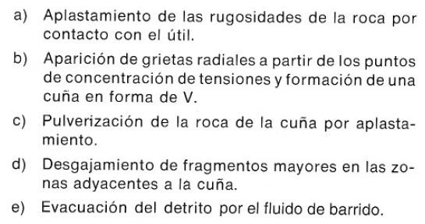
PERFORACIÓN Y TRONADURA II (RAJO)
MÓDULO N° 2 PERFORACIÓN ROTOPERCUTIVA

Slide 7

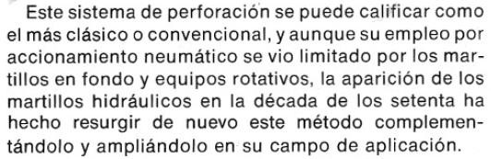

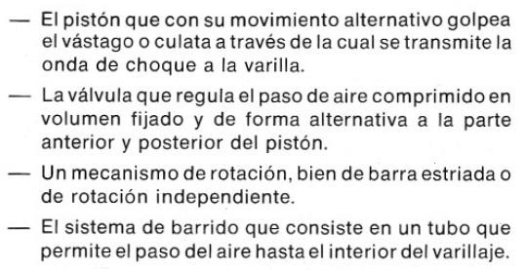
PERFORACIÓN Y TRONADURA II (RAJO)
MÓDULO N° 2 PERFORACIÓN ROTOPERCUTIVA

Slide 8
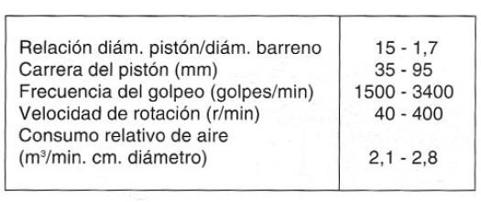

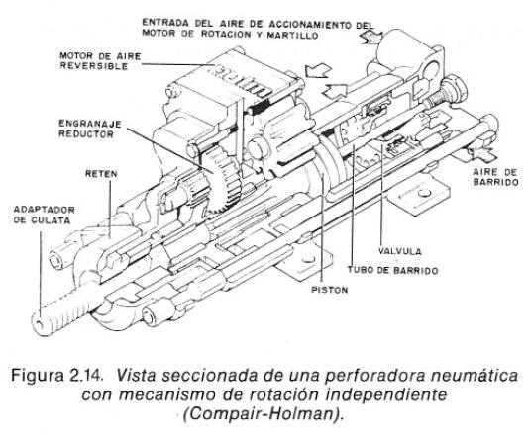
PERFORACIÓN Y TRONADURA II (RAJO)
MÓDULO N° 2 PERFORACIÓN ROTOPERCUTIVA

Slide 9
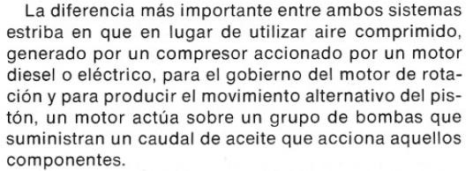
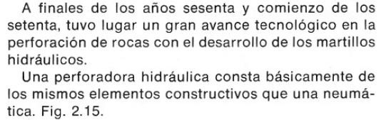
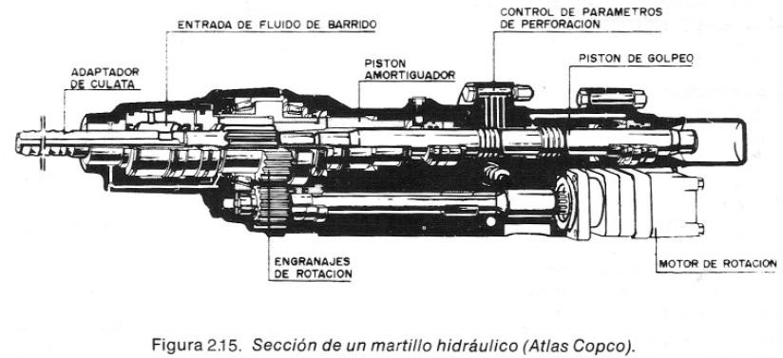
PERFORACIÓN Y TRONADURA II (RAJO)
MÓDULO N° 2 PERFORACIÓN ROTOPERCUTIVA

Slide 10
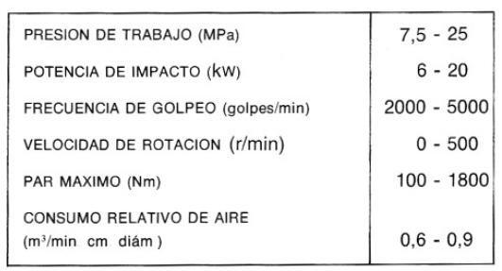

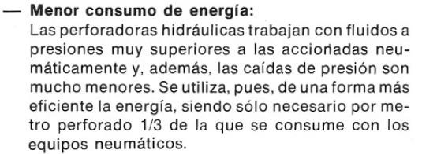
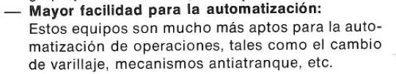
PERFORACIÓN Y TRONADURA II (RAJO)
ÓDULO N° 2 PERFORACIÓN ROTOPERCUTIVA
M

Slide 11



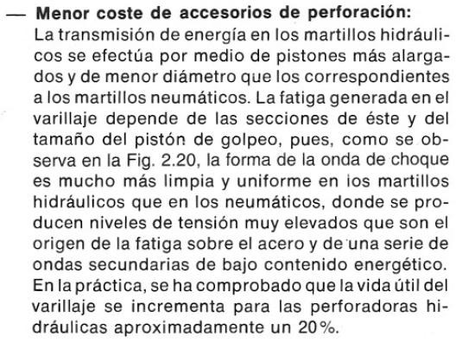
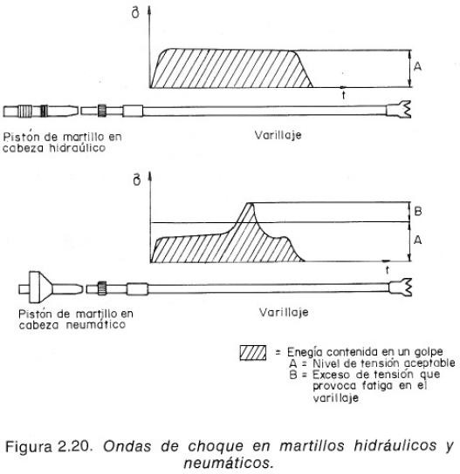
PERFORACIÓN Y TRONADURA II (RAJO)
MÓDULO N° 2 PERFORACIÓN ROTOPERCUTIVA

Slide 12
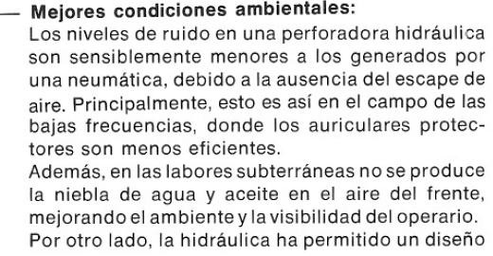
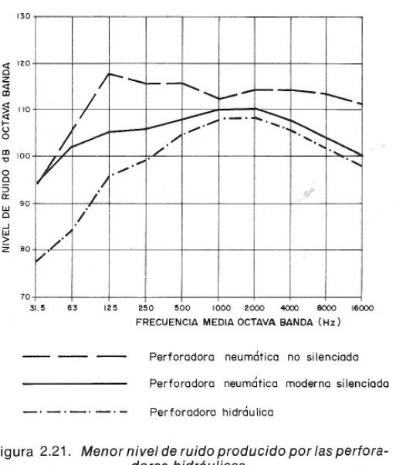

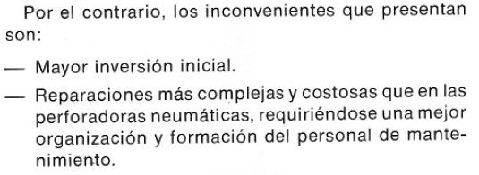
PE
RFORACIÓN Y TRONADURA II (RAJO)
MÓDULO N° 2 PERFORACIÓN ROTOPERCUTIVA

Slide 13

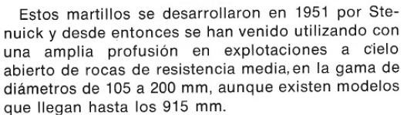
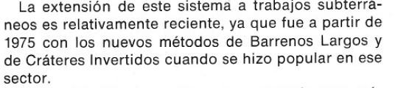
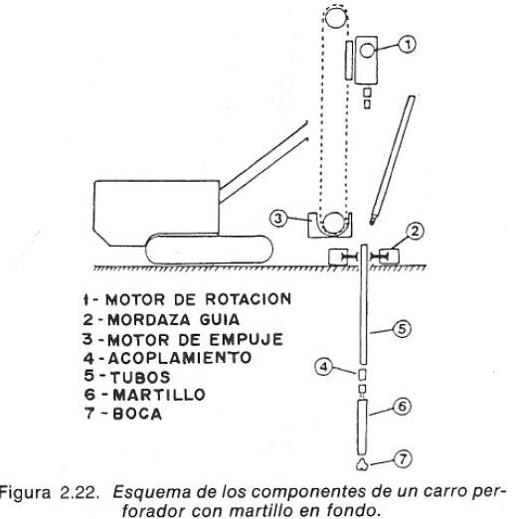
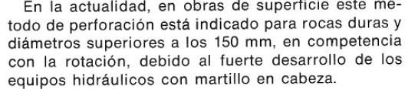
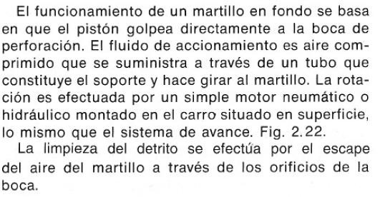
PERFORACIÓN Y TRONADURA II (RAJO)
MÓDULO N° 2 PERFORACIÓN ROTOPERCUTIVA

Slide 14

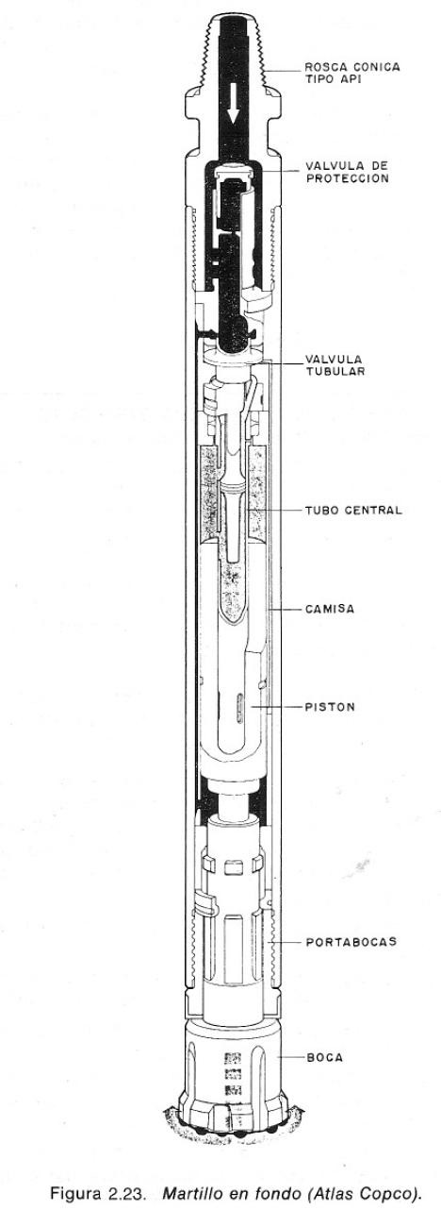

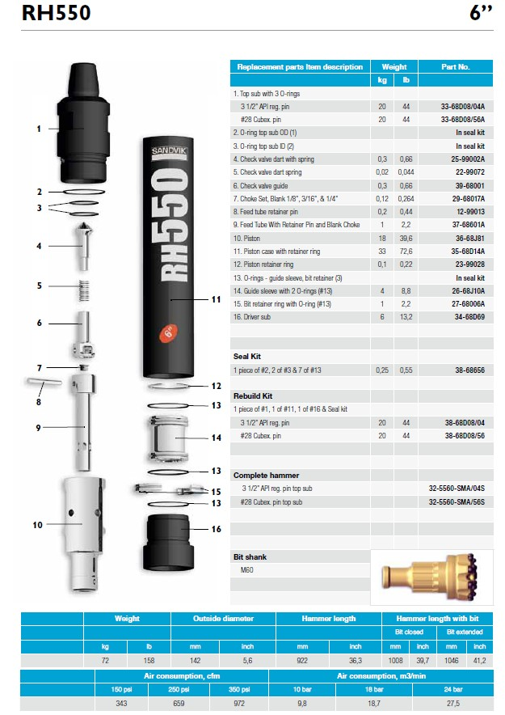
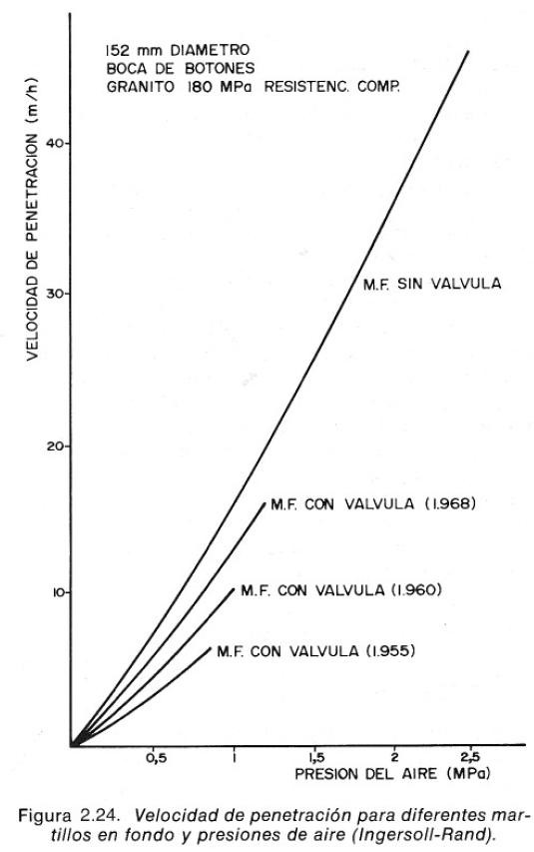
PERFORACIÓN Y TRONADURA II (RAJO)
2 PERFORACIÓN ROTOPERCUTIVA
MÓDULO N°

Slide 15
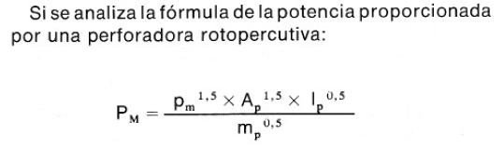
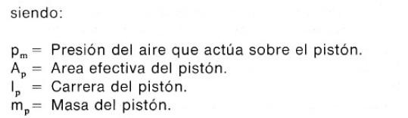
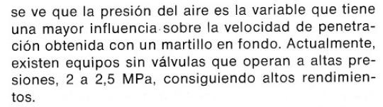
PERFORACIÓN Y TRONADURA II (RAJO)
MÓDULO N° 2 PERFORACIÓN ROTOPERCUTIVA

Slide 16
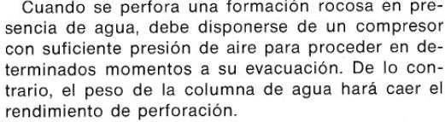
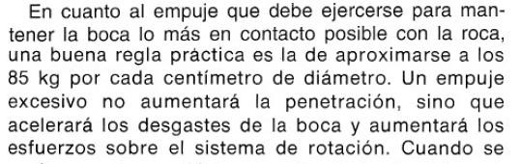
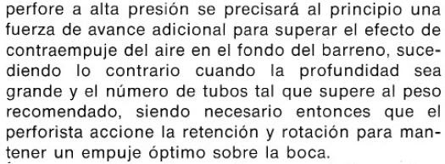
PERFORACIÓN Y TRONADURA II (RAJO)
MÓDULO N° 2 PERFORACIÓN ROTOPERCUTIVA

Slide 17
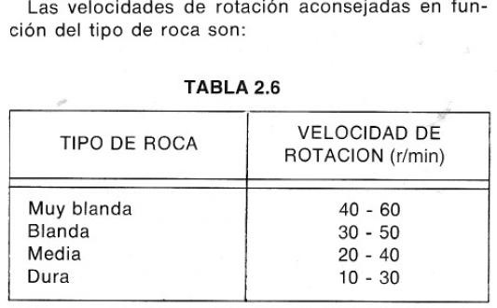
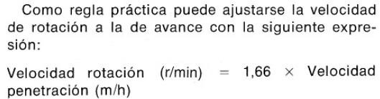
PERFORACIÓN Y TRONADURA II (RAJO)
MÓDULO N° 2 PERFORACIÓN ROTOPERCUTIVA

Slide 18
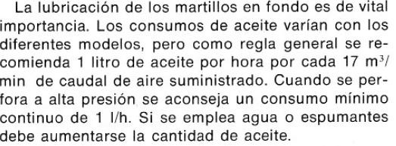
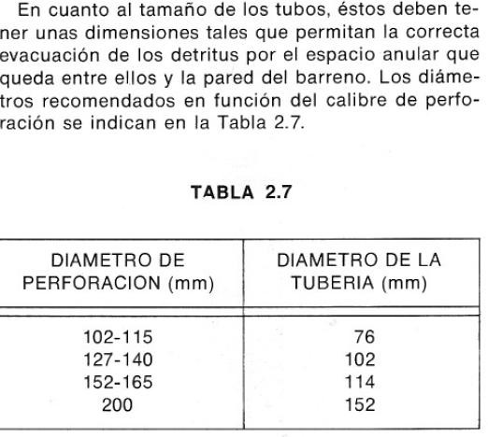
PERFORACIÓN Y TRONADURA II (RAJO)
MÓDULO N° 2 PERFORACIÓN ROTOPERCUTIVA

Slide 19

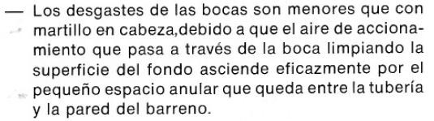
PERFORACIÓN Y TRONADURA II (RAJO)
MÓDULO N° 2 PERFORACIÓN ROTOPERCUTIVA

Slide 20


PERFORACIÓN Y TRONADURA II (RAJO)
MÓDULO N° 2 PERFORACIÓN ROTOPERCUTIVA

Slide 21

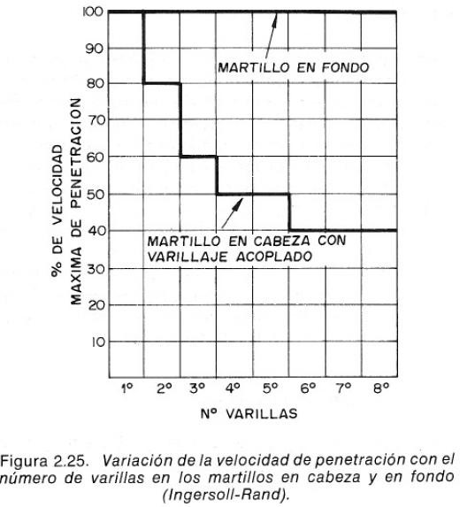

PERFORACIÓN Y TRONADURA II (RAJO)
MÓDULO N° 2 PERFORACIÓN ROTOPERCUTIVA

